Slide 2



[이것이 리눅스/우분투 리눅스다]의 차이점
 | 이것이 우분투 리눅스다 (3판) | 이것이 리눅스다 (3판) | 이것이 리눅스다 (개정판)
사용 리눅스 | Ubuntu 24.04 LTS | Rocky Linux 9 | CentOS 8
출간연도 | 2024.10월 말 | 2023.2 | 2020.4
목차 / 내용 | 거의 비슷함
동영상 강좌 | 제공 예정 (2025년 1월) | 제공 중 | 제공 중
VMware | VMware Workstation Pro 17.5.2 이후 | VMware Workstation Pro 17 VMware Workstation Player 17 | VMware Workstation Pro 15.5 VMware Workstation Player 15.5
리눅스 입문자는 어느 책으로 학습해도 상관없음

Slide 3
강의 및 교재의 목표
리눅스
초보자
리눅스
중급자

Slide 4
온라인 강의를 들으면 좋은 사람
리눅스를 처음으로 사용하는 Windows 사용자
리눅스를 명령어 정도만 사용해 본 사람
전반적인 리눅스를 정리하고 싶은 사람
강의의 기준 독자
▶ 프로그래밍 언어를 하나쯤 공부해 본 사람
▶ 대학 컴퓨터 관련 전공 2학년 정도 수준
온라인 강의에 적합하지 않은 사람
컴퓨터를 처음 공부하는 사람
이미 리눅스를 실무에서 사용하고 있는 사람
강의만 들으면 바로 졸리는 사람

Slide 5
권장 실습 환경
Intel Core i3/5/7 (6세대) 이후 또는 동급의 AMD CPU → 64bit, 가상화 지원 필수
RAM 최소 16GB (20 GB 이상 권장)
내장 SSD 또는 외장 SSD(USB 3.x 또는 Thunderbolt)의 50GB 이상 여유분
64bit Windows 10/11
최소 실습 환경
Intel 셀러론 (6세대 이후) 또는 동급의 AMD CPU
RAM 8GB
하드디스크 50GB 이상 여유분
64bit Windows 8

Slide 6
학습 권장 사항
동영상 녹화 환경
Full HD 화면 (1920x1080)
2대의 화면을 사용 권장
모니터1(또는 태블릿)은 강좌 동영상 (고해상도로 보기)
모니터2(컴퓨터)는 실습 ➔ Full HD 이상
관련 정보는 모두 카페에서 해결
https://cafe.naver.com/thisisLinux

Slide 7
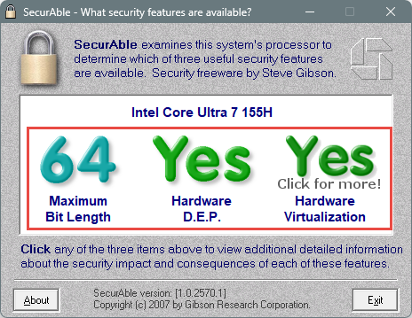
실습 가능 컴퓨터 확인
Securable
https://www.grc.com/securable.htm
문제 발생시 ➔ https://cafe.naver.com/thisisLinux/6397

Slide 8
